Slide 1
Парацельс
Выполнила: Филатова О. А

Slide 2
ПАРАЦЕЛЬС
Швейцарский алхимик, врач, философ, естествоиспытатель, натурфилософ эпохи Возрождения, один из основателей ятрохимии
Способствовал внедрению химических препаратов в медицину. Считается одним из основателей современной науки.

Slide 3
СЕМЬЯ ПАРАЦЕЛЬСА
Он родился в 1493 г. близ местечка Мария - Айнзидельн, в то время деревушки в двух часах ходьбы от Швейцарского города Цюриха. Его отец врач, Вильгельм Бомбаст из Гогенгейма был одним из потомков старинного и славного рода, родственник гроссмейстера ордена рыцарей св. Иоанна. В 1492 г. он женился на сестре - хозяйке из лечебницы местного аббатства. В результате этого брака и появился на свет Теофраст, их единственный ребёнок.

Slide 4
В 16 лет Парацельс навсегда оставил родной дом и отправился на обучение в Базеле. Это учебное заведение сейчас считается старейшим в Швейцарии. После окончания университета будущий ученый становится учеником Иоганна Третемия.
После обучения у аббата Иоганна Третемия Парацельс отправился в Италию для обучения в университете Феррары. После окончания очередного учебного курса он получил звание доктора медицины.
С 1517 года средневековый алхимик и врач отправляется странствовать по миру с целью изучения алхимии, магии и медицин.
Сведения алхимик собирал не только среди врачей и ученых того времени. Большая часть знаний была получена Парацельсом во время общения с пожилыми целительницами, палачами, цирюльниками, цыганами и евреями. Благодаря этому уникальная коллекция рецептов и медицинских знаний Парацельса, собранная по всему миру, сделала его известным врачом того времени.

Slide 5
На родину Парацельс вернулся блестящим врачом-практиком, слава о нём гремела по всей Европе, и некий блистательный базельский вельможа решил лечиться у него. Когда Парацельс справился со своей задачей, ему дали должность городского врача.
Парацельс получил работу профессора медицины в местном университете.
Чем дольше он работал в университете, тем больше шокировал современников: постоянно оспаривал авторитет древних авторов, называя их взгляды безнадёжно устаревшими и вредными в своей закоснелости, читал лекции только на разговорном немецком языке и водил своих студентов на практики прямо к постелям больных.

Slide 6
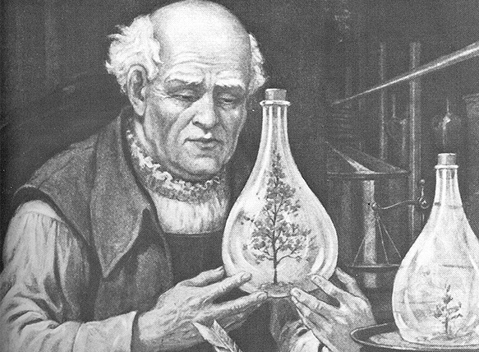
В 1526 году ученый Парацельс стал бюргером в Страсбурге, а в 1527 году перебрался в Базель. Там он получил должность городского врача, а также профессора физики, медицины и хирургии.
В 1528 году стычки с коллегами привели к конфликту с властями города. Парацельс был отлучен от преподавания. После этого он снова отправился путешествовать, на этот раз только по Европе.
Следующие годы ученый Парацельс путешествовал, изучал медицину, алхимию и астрологию. Он занимался лечением людей и никогда не оставлял врачебной практики. После 1530 года ученый занялся алхимическими опытами и написанием трудов, которые пользуются популярностью даже в наше время.

Slide 7
Смерть
В конце 30-х годов ученый наконец осел в Зальцбурге. В Зальцбурге Парацельс смог полностью посвятить себя исследованиям, опытам и написанию книг. Он жил в доме на окраине города. В нем располагалась лаборатория, а также кабинет, в котором врач принимал больных.
24 сентября 1541 года величайший ученый умер после не слишком продолжительной болезни в небольшом гостиничном номере на набережной города.
Точная причина смерти гениального медика средневековья неизвестна. Наиболее правдивым вариантом современные ученые считают убийство из зависти. Эта версия выдвигалась и среди друзей Парацельса. У него было немало врагов среди врачей, которые завидовали его успеху и обширным знаниям.

Slide 8
Достижения Парацельса
Трудно даже перечислить все его достижения и открытия. Прежде всего, он явился основоположником нового, прогрессивного направления в естествознании — ятрохимии ,науки о поиске химических средств и методов лечения, а также о химических изменениях в организме при его заболевании. Он считал, что союз химии и медицины приведёт к прогрессу обеих наук, и будущее доказало его правоту.
В то время Европа была страшно напугана новым, привезённым из Нового Света, неизлечимым заболеванием — сифилисом. А Парацельс придумал способ его излечения — с помощью паров ртути.
С приходом Парацельса человечество отказалось от прижигания ран кипящим маслом и от ампутации раненых членов тела.
Парацельс совершил подлинный переворот в медицине, первым предложив обезболивающее —опиум.
В 1526 г. он впервые ввёл совершенно необходимый всем современным химикам прибор — водяную баню.
В 1530 г. — открыл новый элемент цинк и описал его химические свойства.
В 1537 г. он впервые получил чистую уксусную кислоту (из столового уксуса).
Парацельс является основателем психиатрии. Дело в том, что он первым стал доказывать, что «одержимость дьяволом», или «бесноватость» — это просто душевная болезнь, которую можно и нужно лечить.
По некоторым сведениям, первая книга вышла только в 1562 г., а вторая — в 1565 г.
1536 г. ему удалось опубликовать свой главный труд жизни — «Большую хирургию», которая моментально прославила его на весь свет. Известен также его труд «Все дела»

